Slide 1
Avalia o Jogo
Projeto Individual

Slide 2

Como tudo começou
Ganhei um PSP (PlayStation Portable)
Ganhei um DS
Meu tio tinha uma Lan House
Xbox 360
Computador

Slide 3

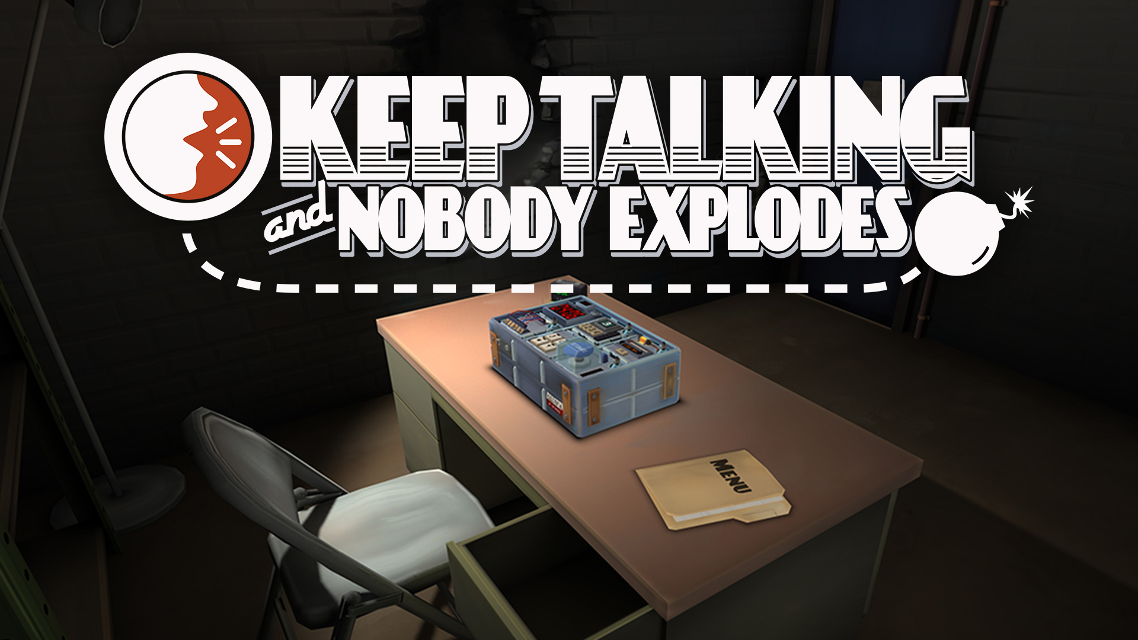








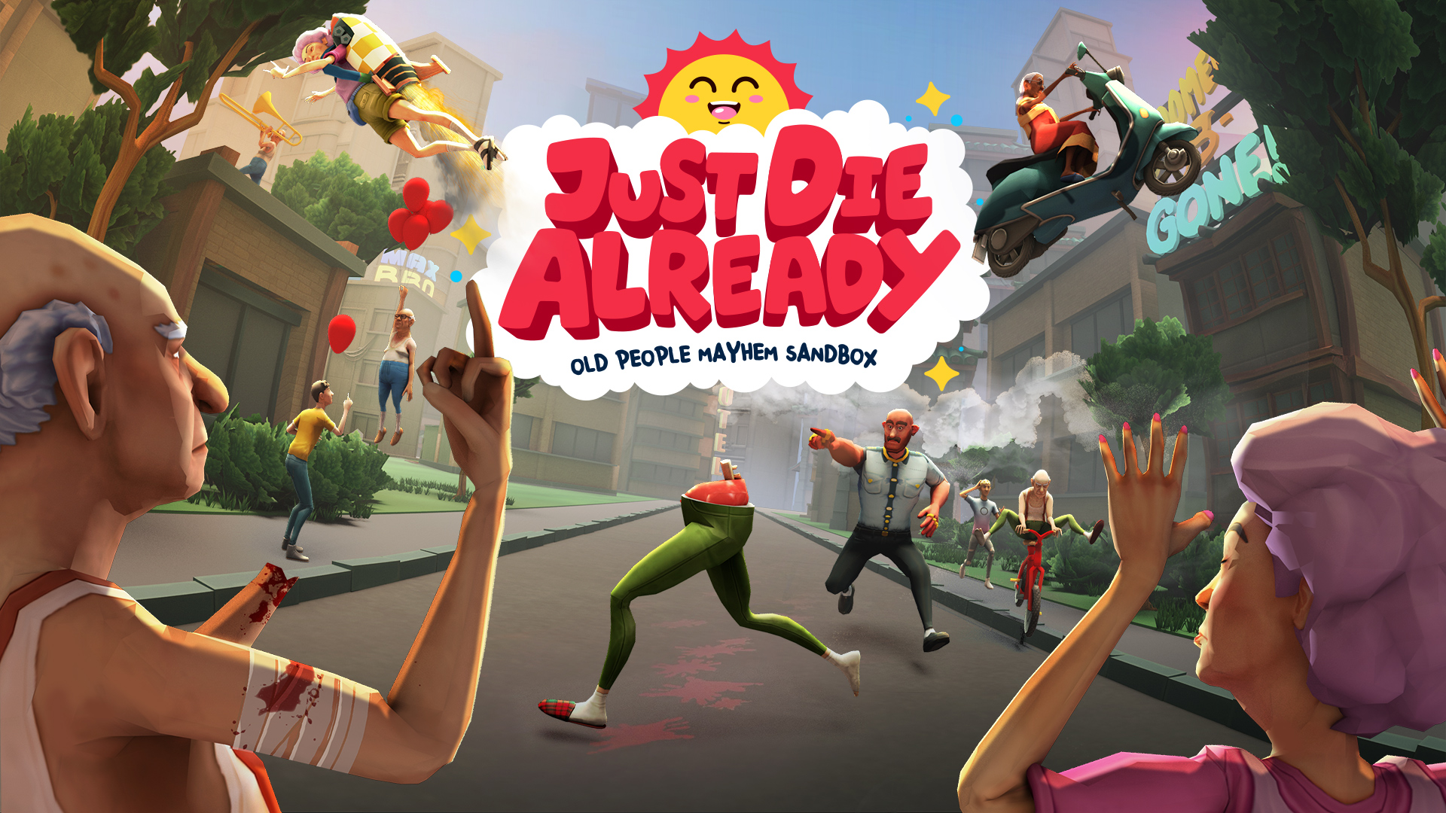


Hoje em dia...

Slide 4
Valores aplicados
Comunicação
Disciplina
Perseverança
Responsabilidade

Slide 5
Maior dificuldade

Slide 6
Maior dificuldade
Como me limitar para não fazer algo tão grande???

Slide 7
Superação

Slide 8
Superação
Conseguir me organizar e entender cada parte do código.

Slide 9
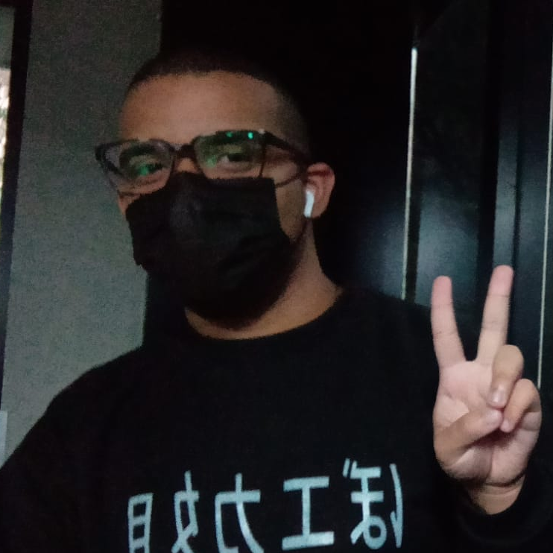
Agradecimentos

